Slide 1
Показатели деятельности вспомогательного персонала
Дементьев А.В.
01.12.2010

Slide 2
Особенности определения эффективности работы вспомогательных служб
Продукт вспомогательных служб – квалифицированная консультация, подготовленный и мотивированный работник, отчет, модель, обеспечение функционирования какого –либо процесса.
Дать количественную оценку результатам деятельности вспомогательных служб бывает сложно, так как часто они имеют нематериальный характер.
Чаще всего вспомогательные организационные единицы определяются как центры дискреционных расходов, а затраты связанные с их деятельностью являются накладными нераспределенными затратами, которые учитываются на уровне деятельности всего предприятия.

Slide 3
Карта вспомогательной сервисной службы от авторов ССП
Финансы
Экономическая эффективность (efficiency)
Действенность (effectiveness)
Клиенты и
маркетинг
Создание доверительных отношений с клиентами
Бизнес-
процессы
Операционное совершенство
Величина затрат на транзакцию, время реагирования, качество…
Управление взаимоотношениями
Договорные взаимоотношение, совместное планирование
Стратегическая поддержка бизнесу
Лидерство, концентрация на приоритетных областях
Персонал
и системы
Повышение квалификации персонала
Повышение удовлетворенности персонала

Slide 4
Практика применения BSC/KPI для вспомогательных служб
Составление стратегической карты, выбор количественных и качественных показателей вспомогательной службы для организации задачи с одной стороны сложные, с другой, как правило второстепенные. Как результат, показатели либо не разрабатываются, либо выбираются общедоступные, не всегда привязанные к реалиям конкретной компании.
Показатели эффективности, не привязанные к системе бюджетирования часто не попадают в систему отчетности компании. KPI, существующие параллельно бюджету не отслеживаются, серьезно не воспринимаются. Процесс премирования на основе таких KPI содержит рад поправок, весовых коэффициентов, и превращается в субъективный, что делает бессмысленным производить сбор данных и выполнять расчеты.
Общекорпоративные ресурсы, такие как отдел персонала, планирования, информационных технологий и другие задействованы центрами ответственности бизнес единиц, входящим в холдинг с неопределенной пропорцией. Также с отделом стратегического развития, маркетинга, которые оказывают самое непосредственное влияние на уровень продаж (доходов) и уровень затрат (затраты на развитие, маркетинг), но степень их влияния никак не учитываются центрами ответственности.

Slide 5
Разработка системы внутреннего хозрасчета
STEP 1. Описание работ
(функции, бизнес процессы, проекты)
Для устранения недостатков принципа подконтрольности используются трансфертное ценообразование. Трансфертное ценообразование представляет собой совокупность правил, используемых организацией для распределения совместно заработанного дохода между центрами ответственности.
Совокупность таких правил реализована путем создания внутреннего хозрасчета для вспомогательных сервисных служб
STEP 2. Выбор показателей
STEP 3. Сбор данных по показателям
STEP 4. Формирование отчетности
STEP 5. Оптимизация бизнес процессов
STEP 6. Формирование прайс листа
STEP 7. Заключение договоров

Slide 6
Описание работ вспомогательных служб
Наименование работы | Описание работы | Показатели работы | Входы работы | Выходы работы | Регламентация работы
Условное название связанное с характером выполняемой работы | Совокупность операций связанных с выполнением работы | Время выполнения работы, качество выполнения, количество операций на одну работу и т.д. | Входящая работа, ее ответственный. Названия документов, иной информации получаемой для выполнения работы | Работа на выходе, ее ответственный. Названия документов, иной обработанной информации после выполнения работы | Название документа, описывающего, регламентирующего выполнение работы
Формирование и сдача отчетности по налогам с ФОТ | В ЗУП формируются регламентированные отчеты - ФСС, ПФР, Сведения о среднесписочной численности, Персонифицированные сведения, НДФЛ - заполняются, печатаются, подшиваются в папку отчетность, сдается-отправляется отчетность. | В ЗУП 6 отчетов - ФСС, ПФР 1 раз в квартал, Персонифицированные сведения 1 раз в полугодие, Сведения о среднесписочной численности, НДФЛ 1 раз в год | Расчет заработной платы – ответственная ФИО. | Сданная отчетность. | Налоговый кодекс
Подбор персонала | Согласование условий поиска и требований; размещение информации о вакансии в соответствующих источниках (интернет, газеты и пр.); просмотр поступивших резюме; поиск резюме в свободном доступе; проведение собеседований с кандидатом; организация собеседования финальных кандидатов с руководством; организация проверки кандидата службой безопасности. | Количество вакансий в работе; Количество просмотренных резюме/ собеседований; Срок закрытия вакансии; Количество повторно открытых вакансий по итогам и/срока | Заявка на подбор сотрудника | Утвержденная кандидатура | Стандарт предприятия по управлению персоналом.

Slide 7
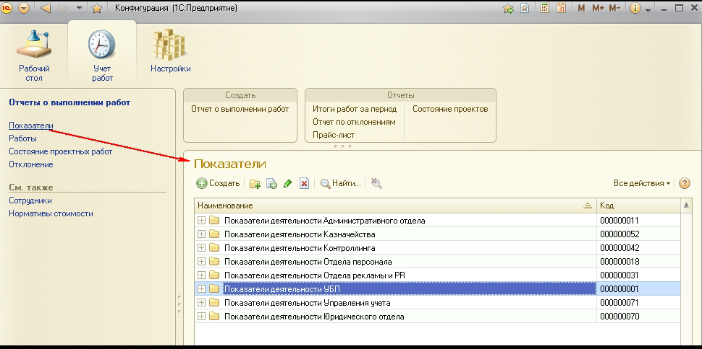
Выбор показателей работ, сбор данных
Перечень работ выполняемых вспомогательной службой часто состоит из нескольких десятков наименований. В целом, по корпоративному центру общее число работ может составлять 100 и более.
Для сбора информации по показателям работ удобно использовать базу данных на той платформе, которая используется на конкретном предприятии. Нами была использована платформа 1С8.2.

Slide 8
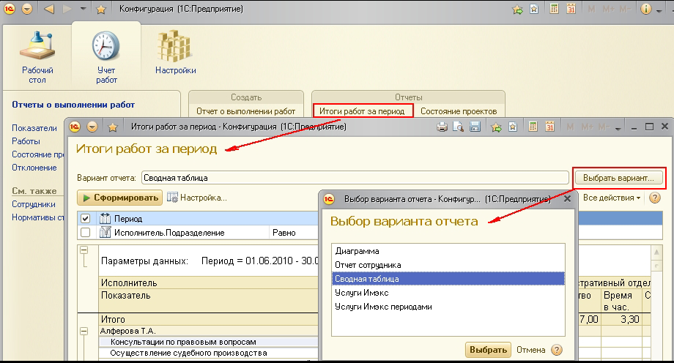
Формирование отчетности по оказанным услугам
Итоги работ за период формируются по любому учитываемому параметру. Заказчик может запросить информацию по любому отчетному дню, исполнителю, работе, состоянию проекта. Руководитель вспомогательной службы может контролировать своих сотрудников по выполнению показателей, производительной загрузке, состоянию проектов.

Slide 9
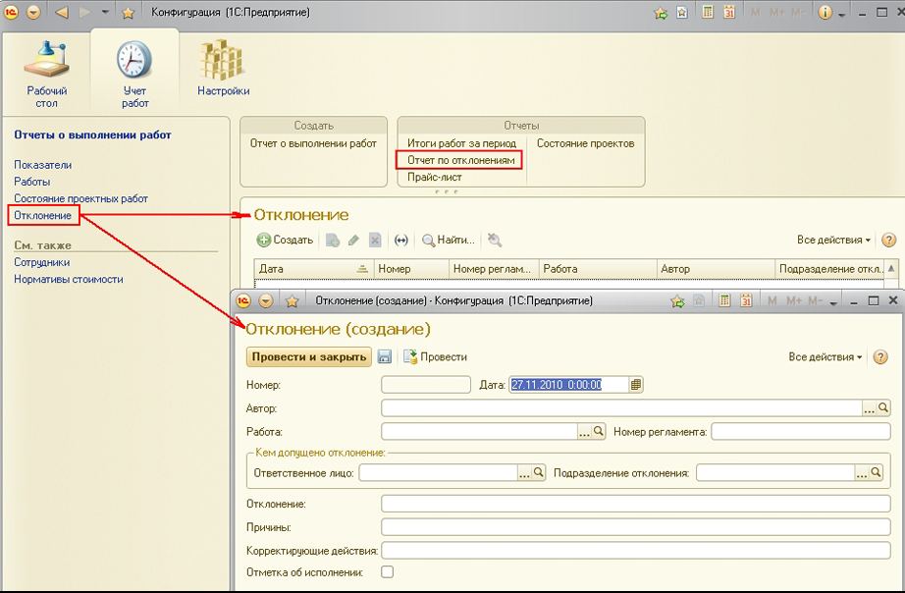
Оптимизация бизнес процессов вспомогательных служб
Notes:
На основании отчетности по услугам, которые оказывает корпоративный центр бизнес единицам холдинга, появляется возможность оптимизировать бизнес процессы оказания услуг, отказаться от избыточности предоставляемых отчетов, скоординировать работу бизнес единиц и вспомогательных единиц. В результате отдельные работы упрощаются, устраняется ошибки, связанные с выполнением одинаковых работ несколькими подразделениями, или наоборот, несколько работ выполняемых разными подразделениями объединяются в одну работу.

Slide 10
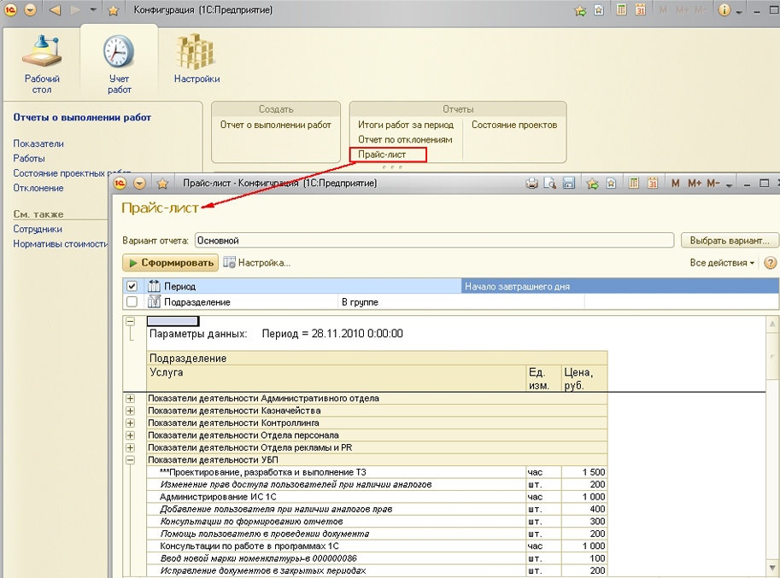
Формирование прайс листа на оказываемые услуги
Notes:
Нами была выбрана комбинация методов на рыночный основе и регулируемых трансфертных цен. То есть, стоимость работ рассчитанная по рыночным расценкам, пересчитывалась к заданному уровню рентабельности подразделений. Последнее делалось исходя из того, что бизнес подразделения холдинга были лишены возможности пользоваться внешними услугами.

Slide 11
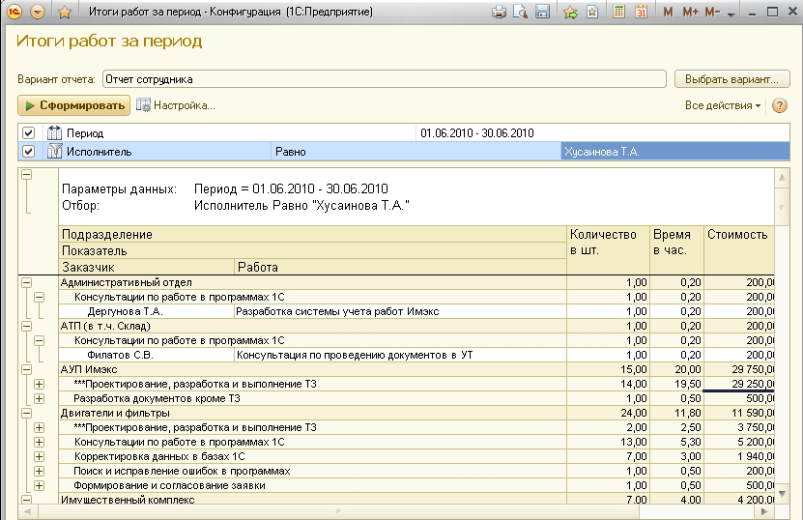
Заключение договоров с бизнес подразделениями холдинга
В договор включены регламент предоставления услуг, журнал регистрации отклонений, акт выполненных работ.
Notes:
Оплата за выполненные услуги происходит на основании акта, который представляет собой итог работы вспомогательной службы за отчетный период.

Slide 12
Условия внедрения хозрасчета
Наличие развитой системы управленческого учета. Должны работать методики расчета стоимости продуктов, услуг, включая отнесения стоимости работ вспомогательных подразделений на продукты и услуги бизнеса. Кроме этого, должна существовать возможность расчета нефинансовых показателей, например количество отклонений от регламента предоставления услуг, количества человеко-часов собеседований, необходимых для подбора сотрудника на одну вакансию, количества документов для оформления различных операций и т.д.
Высокий уровень квалификации руководителей вспомогательных подразделений. Все вспомогательные подразделения становятся центрами прибыли. При этом руководитель должен не только иметь компетенции в своей профессиональной области, но также понимать экономические законы рынка, в идеале иметь предпринимательскую «жилку».
Если цены на услуги выбираются рыночные, заказчик должен иметь право отказаться от услуги или выбрать исполнителя услуги на рынке (привлечение аутсорсера).
Корпоративный центр обслуживает несколько СБЕ. Для моно компаний внедрение внутреннего хозрасчета не целесообразно.

Slide 13
Спасибо за внимание!
Вопросы?
Дементьев Андрей Владимирович,
recom@recom.spb.ru
+79219508217

